Slide 1

CrediAvanza
Agua y Saneamiento
Microcrédito especializado para el acceso, almacenamiento de agua y saneamiento del hogar en el sur de México.
IMF
PAÍS
GRUPO
Avanza Sólido · SOFOM E.N.R.
México · Chiapas
Grupo 6 · Ed. 2025–2026
Integrantes: Katia Michelle Navarro Miranda · Anita Lucía Purizaca · Augusto Rafael Montoya Barahona · Moisés Yadir Mejía Mejía
Tutores: M. A. Ortega H. · M. Pantoja R. · X. del Castillo
Notes:
Portada. Presentarse brevemente: nombre del producto, IMF, país, grupo. No leer descripciones. 15 segundos y avanzar al problema.

Slide 2
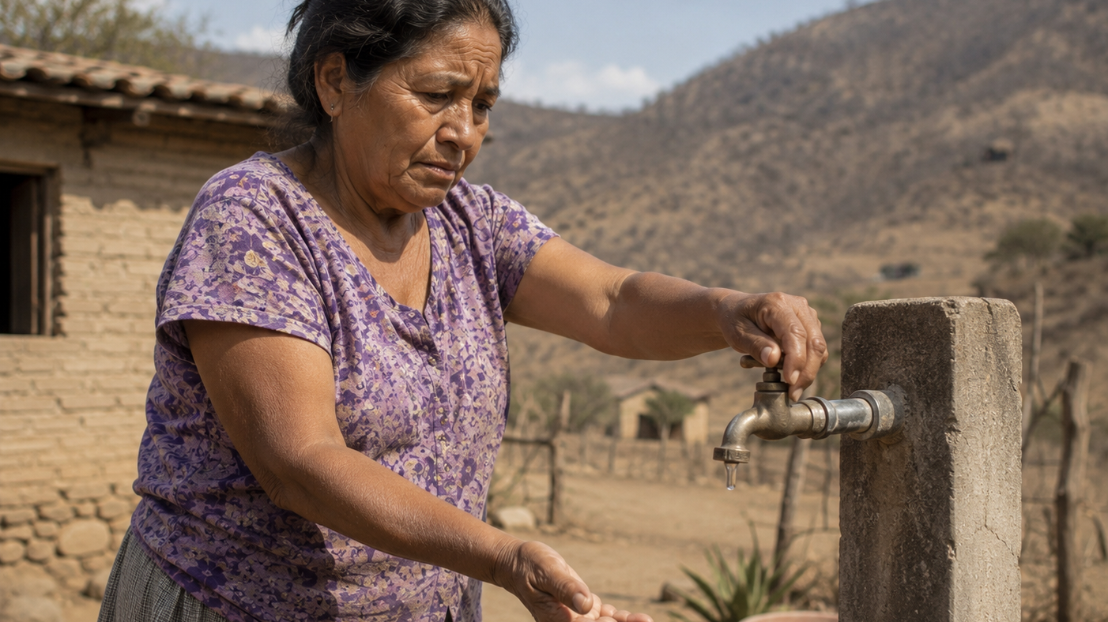
El acceso al agua no debería ser un privilegio, debería ser una realidad para todos los hogares.
El agua sigue siendo un desafío para miles de familias en el sur de México
Notes:
Anclar con el dato de CONEVAL y el 88% de disposición. El punto clave: existe demanda efectiva y capacidad de pago; lo que falta es un producto diseñado para esta inversión. Que el tribunal piense 'claro, tiene sentido'.

Slide 3
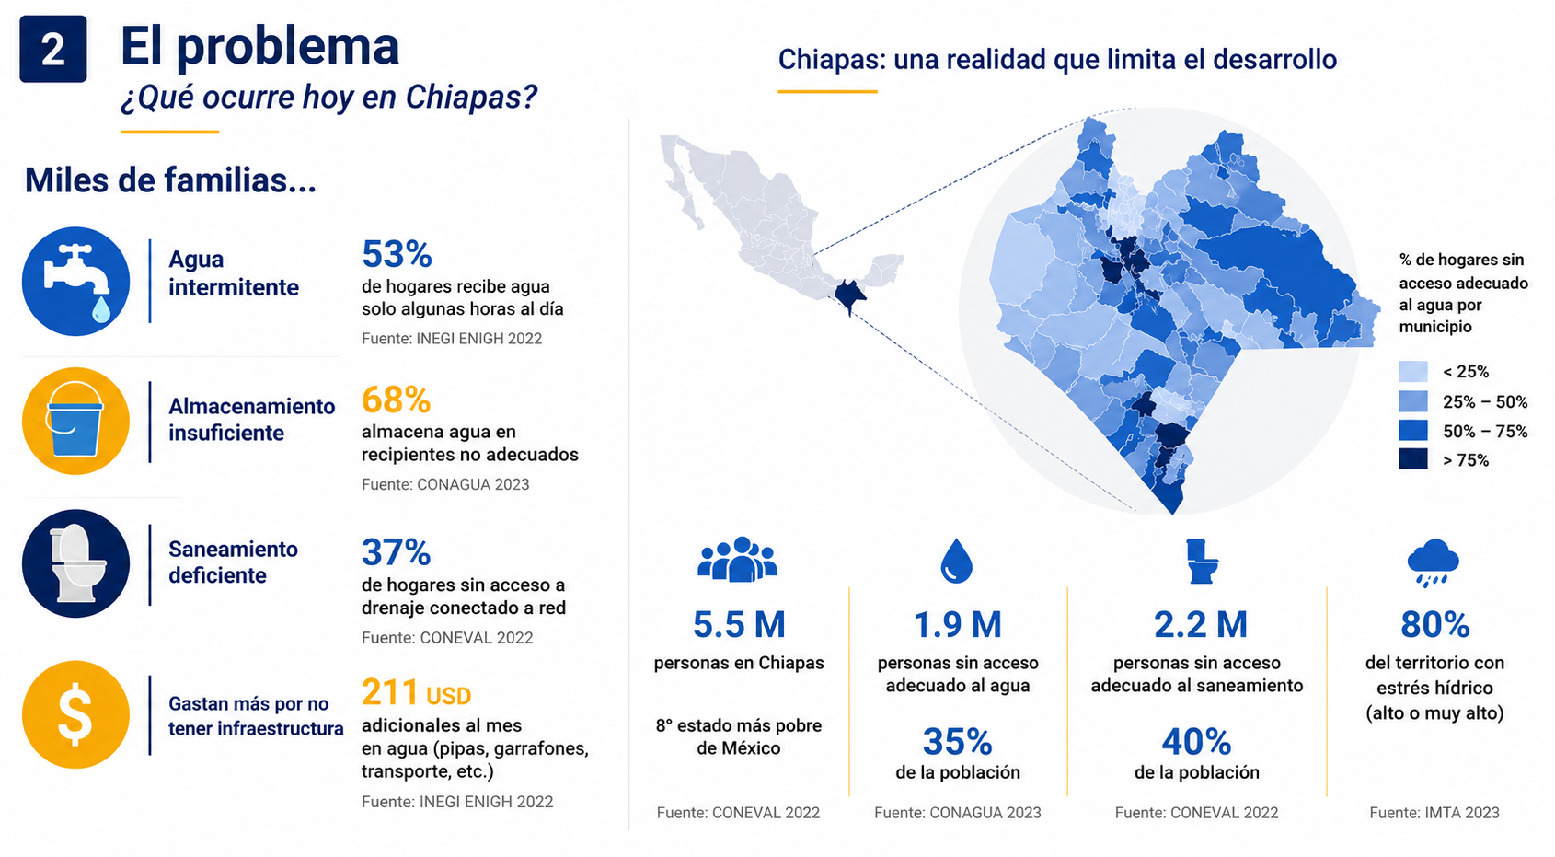

Slide 4
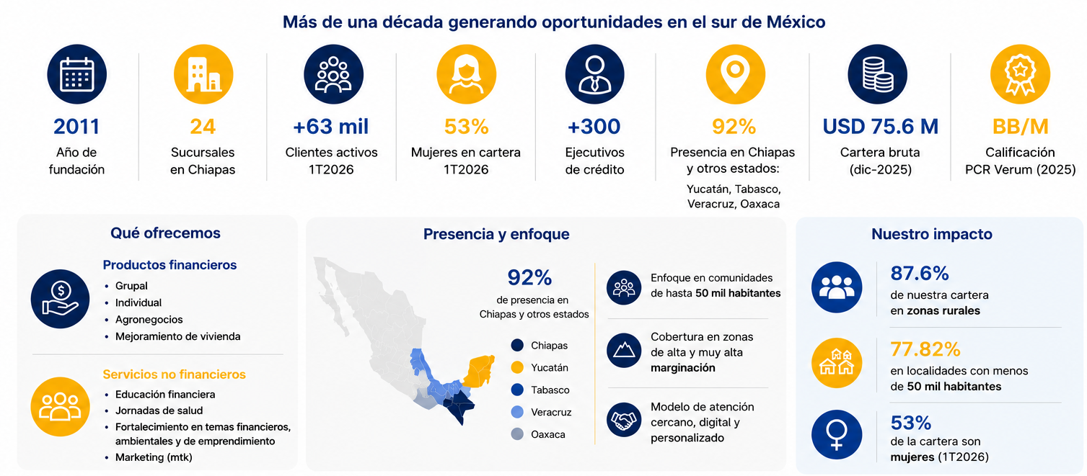
CrediAvanza Agua y Saneamiento · Avanza Sólido · Grupo 6
Notes:
No es una ficha institucional: es el argumento de capacidad e incentivo. Base de clientes para venta cruzada, red territorial, fondeo internacional y productos de vivienda ya operando. Por eso Avanza y no otra.

Slide 5
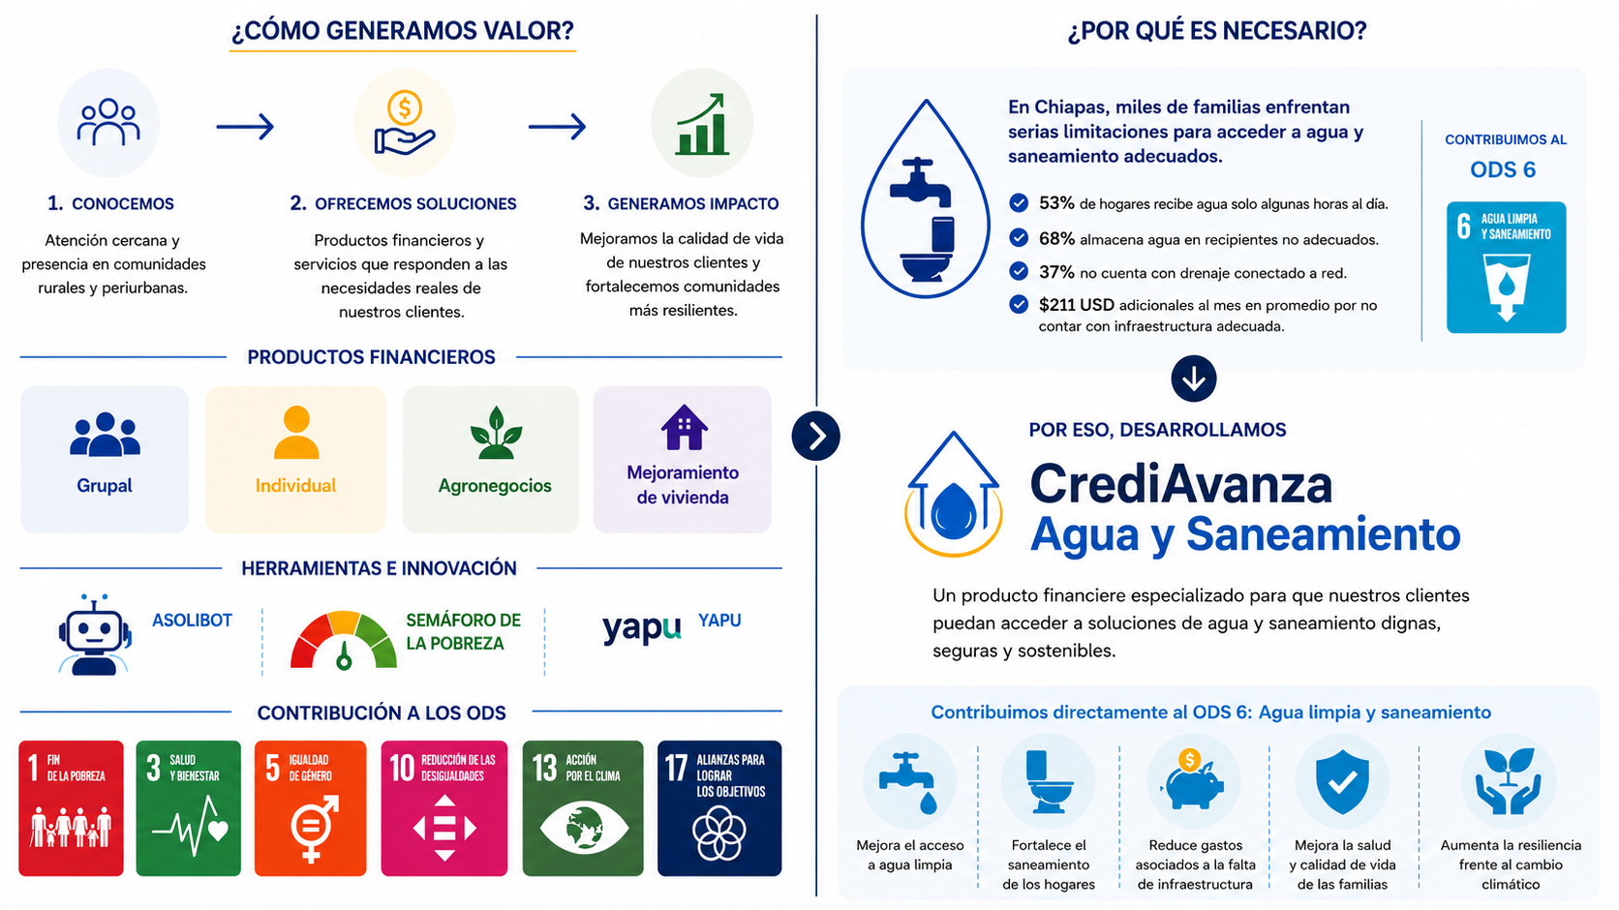




Slide 6
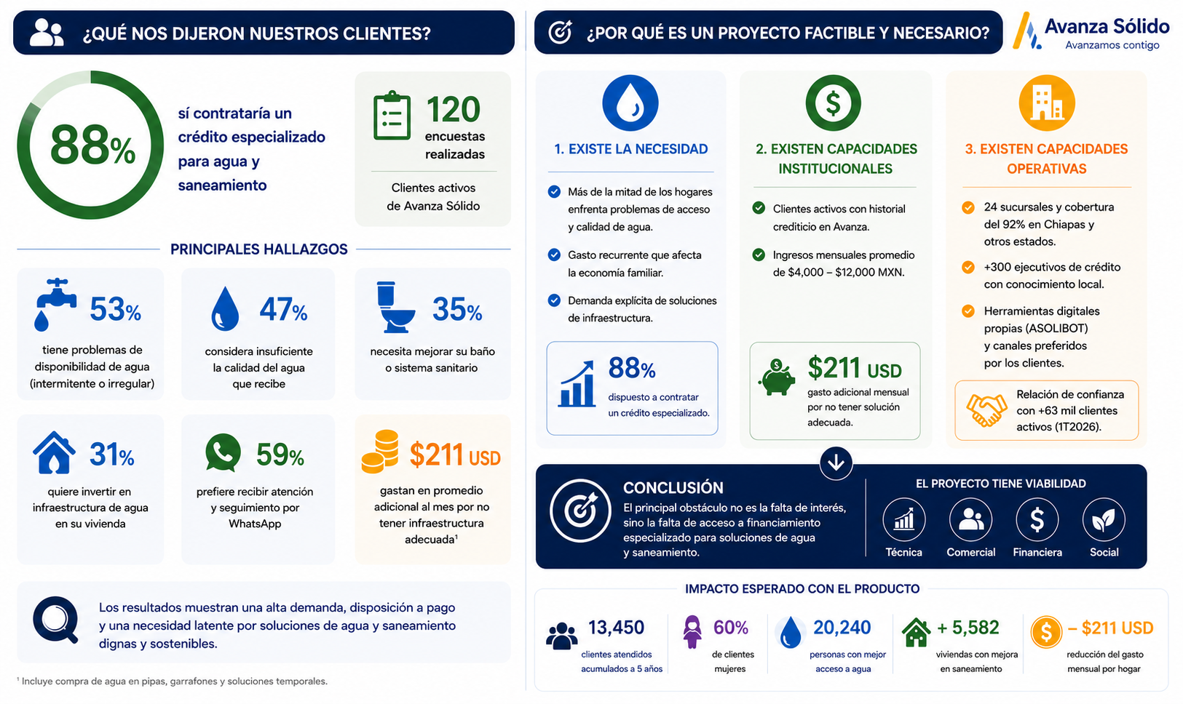

Slide 7








Un microcrédito para que hogares y micronegocios rurales financien mejoras de agua y saneamiento.
USD – 150 a 4,000
6 a 36 meses
30% TEA fija
Garantía
Monto del crédito
Plazo ajustado al flujo
Sin comisiones
Historial + Garantía Liquida
PARA QUIÉN
Clientes actuales con buen historial
QUÉ FINANCIA
Tinacos, cisternas, captación de lluvia, filtros, bombas, tuberías, baños, fosas sépticas y biodigestores
CANALES
Asesores y visitas de campo · agencias · WhatsApp/SMS · asistente virtual ASOLIBOT
CrediAvanza Agua y Saneamiento · Avanza Sólido · Grupo 6
4
Notes:
La ficha esencial: qué es, para quién, cuánto, a qué plazo, a qué tasa, por qué canal. Todo lo necesario para entender de qué hablamos antes de los números. Destacar acompañamiento con proveedores aliados.

Slide 8
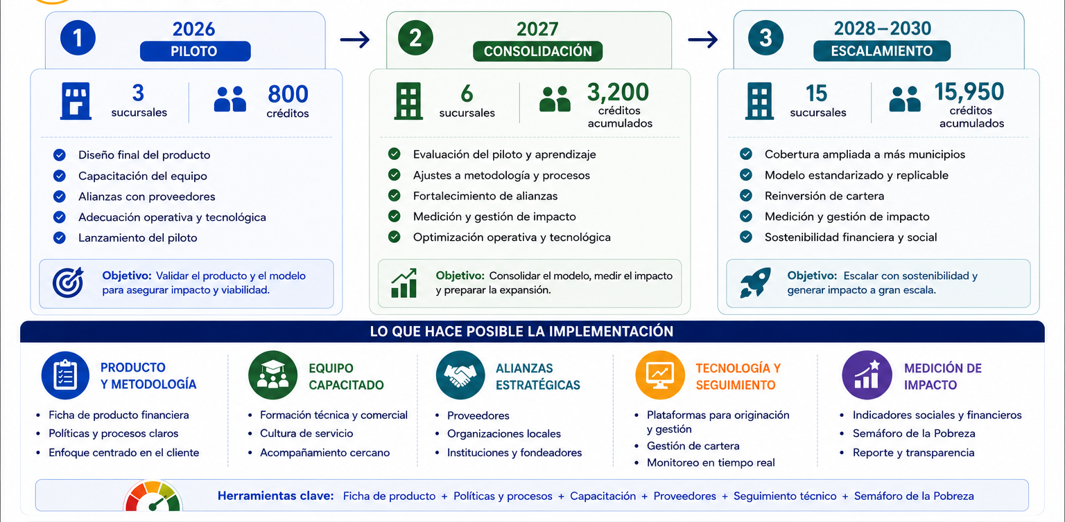

Slide 9
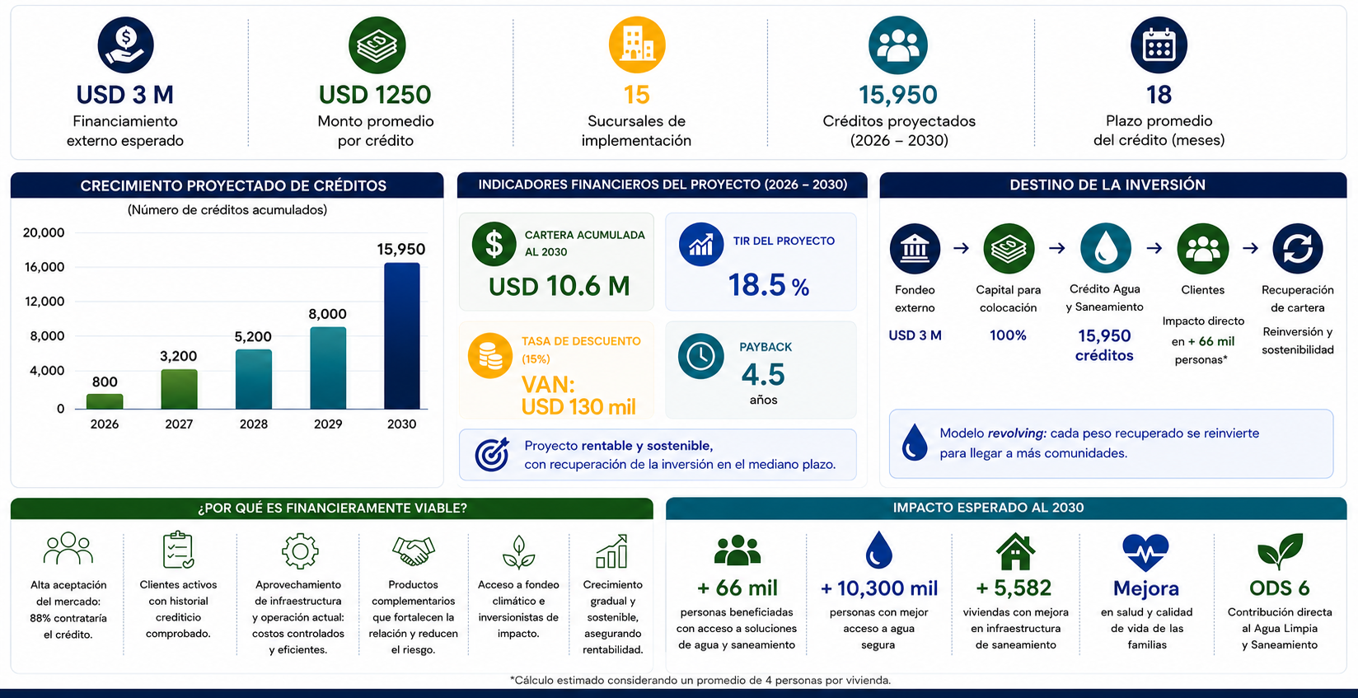
Notes:
Esta es la diapositiva que el tribunal siempre cuestiona. El puente al 800 del año 1 está explícito: piloto en 4 de 24 sucursales, penetración conservadora de la base elegible, con asesores existentes. No 'hay mercado', sino cómo llegamos al número.

Slide 10
Cartera que crece, resultado que gira en 2028
Proyección a 5 años (escenario base). La cartera escala y el producto pasa a resultado positivo desde 2028.
Cartera bruta del producto (USD millones)
Resultado neto del producto (USD)
2026
−148,869
Piloto
2028
+325,260
Punto de inflexión
2030
+667,375
Aporte consolidado
CrediAvanza Agua y Saneamiento · Avanza Sólido · Grupo 6
Notes:
No es la tabla del Excel: son los números que cuentan la historia. La cartera crece de 1.0 a 10.6M USD; el resultado neto pasa de pérdida de piloto en 2026 a +325k en 2028 (inflexión) y +667k en 2030. El escenario pesimista se aborda en la diapositiva de escenarios.

Slide 11


VIABILIDAD
Retorno del proyecto y el supuesto que lo sostiene
VAN
TIR
PAYBACK
USD 130,101
18.5%
4.5 años
Valor actual neto · tasa de descuento 15%
Tasa interna de retorno del proyecto
Recuperación de la inversión
Los factores clave que sostienen el VAN
El VAN depende principalmente de alcanzar una escala suficiente de cartera, mantener una autosuficiencia operativa superior al 100% desde 2028 y aplicar una tasa de descuento del 15%. El resultado refleja una rentabilidad positiva, moderada y sustentada en el desempeño operativo del producto.
CrediAvanza Agua y Saneamiento · Avanza Sólido · Grupo 6
Notes:
Punto crítico de la defensa. En vez de presentar el VAN como magia, revelamos el supuesto: aquí el retorno es operativo, sin valor terminal grande. Depende del break-even de cartera y de la tasa de descuento del 15%. Decirlo abiertamente da credibilidad y desactiva la pregunta trampa.

Slide 12

Pequeño en el balance, positivo en los KPIs
ROE CONSOLIDADO
CARTERA CONSOLIDADA
CLIENTES ACTIVOS
PAR>30 CONSOLIDADO
14.3% → 14.9%
+USD 10.6M
+8,440
~4.5%
+0.5 pp hacia 2029
+6.6% vs sin proyecto
Sin deterioro significativo
2028 es el punto de inflexión: el producto pasa de una etapa inicial de inversión a una contribución positiva en los resultados, alcanzando una utilidad neta proyectada de USD 667,375 en 2030.
CrediAvanza Agua y Saneamiento · Avanza Sólido · Grupo 6
11
Notes:
Los KPIs que más cambian: ROE +0.5pp, cartera +10.6M, +8,440 clientes, PAR estable. El mensaje estratégico: 2028 es la inflexión y el producto abre fondeo de impacto y cumple covenants. No inventar mejoras enormes: es pequeño pero positivo y medible.

Slide 13



Los tres que importan — y qué hacemos
De la matriz completa, los tres con mayor impacto. Para cada uno, una acción concreta si el riesgo se materializa.
Desvío del crédito a otros fines
MITIGACIÓN
Validación del destino, pago directo al proveedor y supervisión con evidencia después del desembolso.
Media · impacto medio
Mala ejecución de la obra sanitaria
MITIGACIÓN
Red de proveedores y técnicos certificados, más una guía técnica básica para cada tipo de solución.
Media · impacto alto
Evento climático (sequía / inundación)
MITIGACIÓN
Diversificación regional de la cartera y reestructura de crédito ante emergencias declaradas.
Media · impacto alto
CrediAvanza Agua y Saneamiento · Avanza Sólido · Grupo 6
13
Notes:
Solo los 3 críticos, no los 12 de la matriz. Y mitigación REAL: qué hace el proyecto concretamente si el riesgo ocurre (no 'monitoreo permanente'). Destino validado, proveedores certificados, reestructura climática.

Slide 14
Análisis de escenarios
Indicador | Escenario base | Escenario pesimista
TIR del proyecto | 18.5% | 15.1%
Payback | 4.5 años | 4.7 años
Cartera Bruta | USD 6,8 M | USD 5.9 M
Autosuficiencia >100% | desde 2028 | 2029
QUÉ MANDA
El costo de fondeo y el gasto operativo unitario.
Si el fondeo se mantiene alto o la eficiencia no mejora, el resultado se retrasa pero el producto sigue siendo viable: la cartera y la tasa cubren costo y riesgo.
El PAR>30 proyectado (3.3–4.5%) es realista: parte de la calidad de cartera actual (4.4%) y del destino validado, no de un supuesto optimista.
Aun en el escenario pesimista, la TIR (15.1%) se mantiene en línea con el umbral del 15% y el VAN sigue positivo (+USD 3,221): el proyecto conserva su viabilidad financiera incluso bajo condiciones menos favorables. Lo decimos con transparencia.
CrediAvanza Agua y Saneamiento · Avanza Sólido · Grupo 6
15
Notes:
Mostrar los límites, no repetir el pesimista. La variable que manda es el costo de fondeo y la eficiencia operativa. Ser honestos: en pesimista la TIR (15.1%) se mantiene en el umbral del 15% y el VAN sigue positivo (+3,221): el proyecto conserva su viabilidad. El PAR bajo está justificado por la cartera actual.

Slide 15
RESPALDO
Modelo financiero completo · escenario base
Diapositiva de apoyo — disponible para preguntas del tribunal sobre el detalle del modelo.
Indicador (USD) | 2026 | 2027 | 2028 | 2029 | 2030
Clientes activos (cierre) | 800 | 2,600 | 3,300 | 4,300 | 5,000
Cartera bruta | 1.01M | 4.08M | 6.78M | 8.74M | 10.63M
PAR>30 esperado | 3.3% | 4.2% | 4.5% | 4.3% | 4.0%
Ingresos financieros | 151,200 | 763,560 | 1,629,180 | 2,328,480 | 2,906,820
Gastos operativos | 148,160 | 388,648 | 506,676 | 569,988 | 629,288
Resultado neto | −148,869 | −93,889 | 325,260 | 487,464 | 667,375
Fuente: modelo financiero del equipo (Anexo VI). Deuda senior USD 3.0M · 5 años · 14.3% EA fija · sin periodo de gracia.
CrediAvanza Agua y Saneamiento · Avanza Sólido · Grupo 6
17
Notes:
Respaldo — no presentar salvo pregunta. Tabla 4.4 completa del escenario base. Tener a mano para justificar cifras de cartera, resultado y PAR año a año.

Slide 16
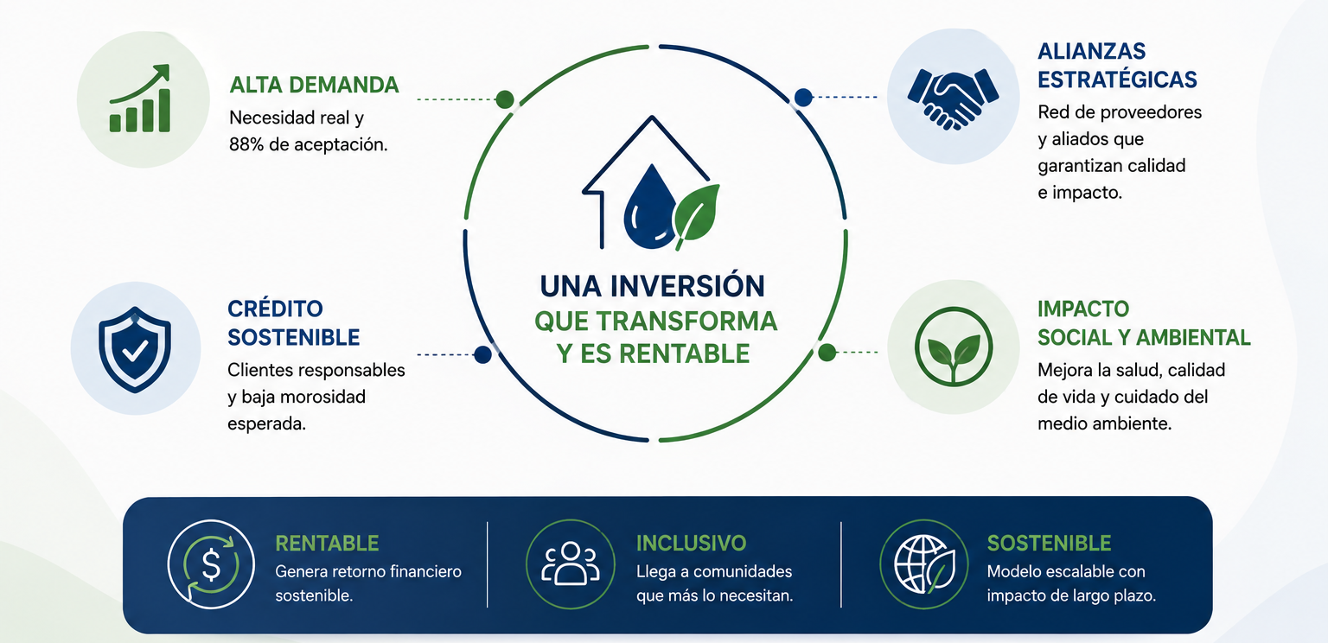

Slide 17
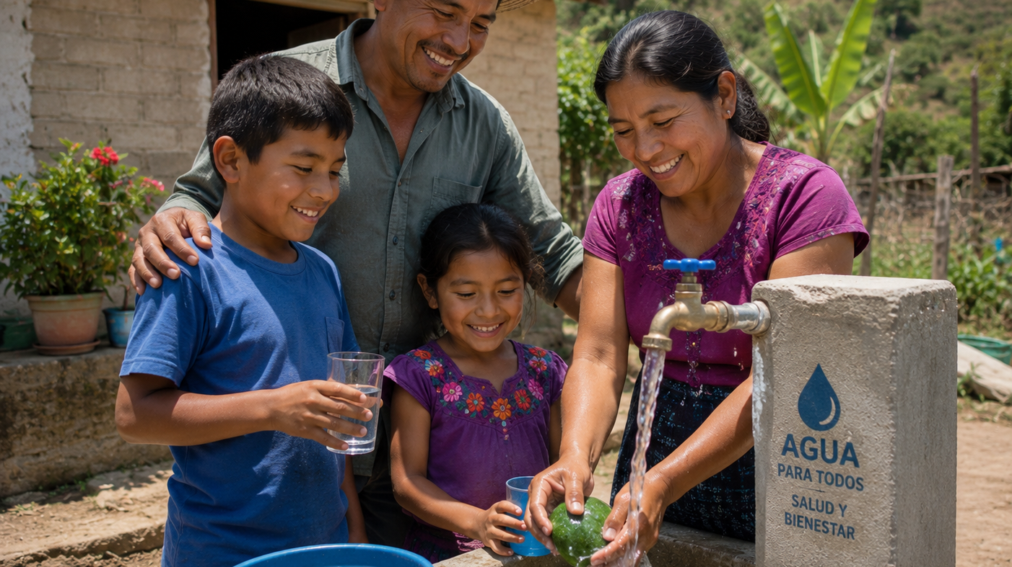

Slide 18




CONCLUSIÓN Y RECOMENDACIÓN
Recomendamos seguir adelante
Necesidad + demanda reales
IMF en posición de ejecutar
Viable, sostenible y medible
88% de disposición confirmada en el estudio de mercado. Una carencia documentada que hoy no tiene oferta.
15 años en el territorio, 24 sucursales, +300 asesores y productos de vivienda ya operando.
VAN USD 130,101 · TIR 18.5% · OSS >100% desde 2028 · 15,950 familias hacia 2030.
Notes:
Cierre como afirmación, no despedida. Los tres pilares y la ruta concreta: piloto con recursos propios → validar → cerrar 3.0M en 2T-2027 para escalar. Terminar con posición clara, no con 'esperamos que les haya gustado'.

